Slide 1

HOT 6
GitHub Link
https://github.com/projectteamhot6/archivEbook

Slide 2








チームHOT6ご紹介
メンバー
パク・ジェソン
ジョン・ヨンミン
チェ・ジョンウン
キム・ソンウォン
ビューア
お勧め機能
Community
会員管理
デザイン
書籍検索
書籍情報

Slide 3


팀 핫식스 소개
プログラムご紹介
インストール不要の電子書籍レンタルサービス
ArchiEbookウェブサービスはユーザーに電子書籍をレンタルし、閲覧機能を提供します。また、読んだことのある書籍にはレビューを残すことができ、グループに参加して読書コミュニティ活動サービスも提供します。

Slide 4
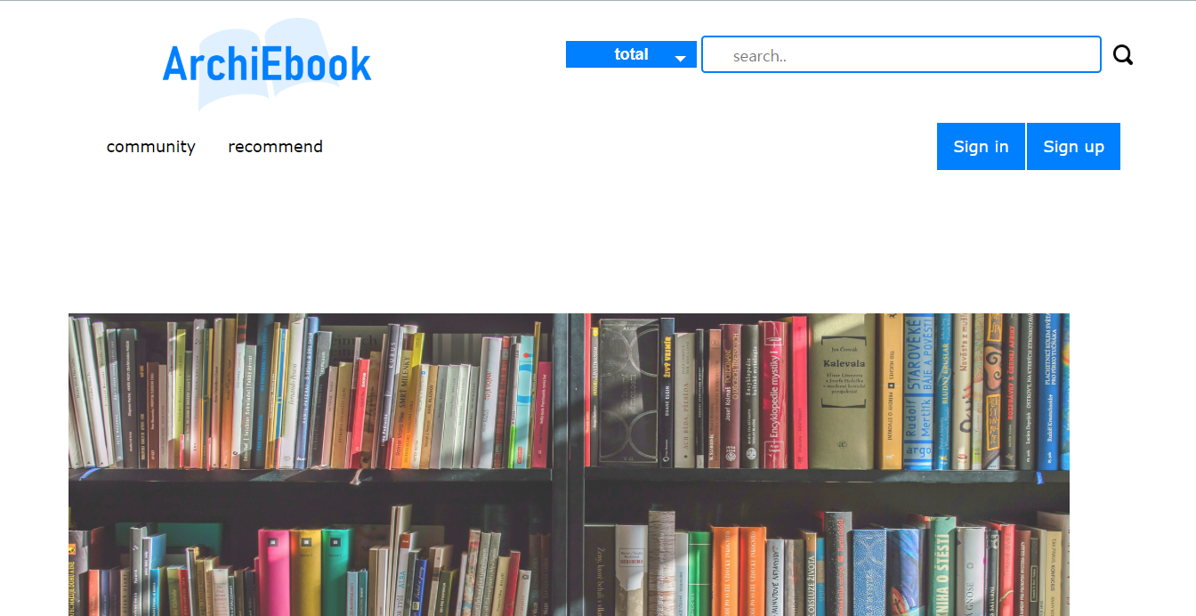
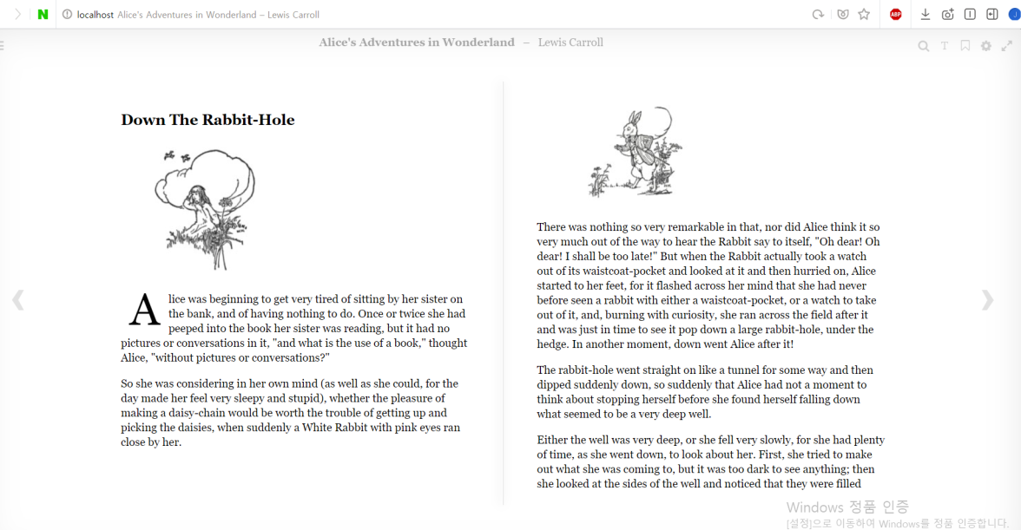
팀 핫식스 소개
プログラムご紹介
ホームページ
会員管理
登録とログイン
会員情報変更
活動の記録
書斎
書籍の情報
書籍検索
書籍の基本情報
書籍のレビュー
コミュニティ
グループ作る
グループ参加
グループ投稿
コメント
電子書籍
電子書籍レンタル
ウェブ上のビューア
決済
お勧め
電子書籍ビューア
開発期間 : 2019.3.7 ~ 2019.4.17（約一ヶ月）

Slide 5

プロジェクトきっかけ
個人的
本が好き
技術的
インストール不要の
電子書籍サービス
Archive(貯蔵所) + eBook(電子書籍)
社会的
ディジタル化、
電子書籍産業の成長

Slide 6














아카이북 만든 계기
開発技術
開発環境
言語
ツール
フレームワーク
データベース
Open API
Naver検索API
Oracle Database 11g Release 2 Express Edition
Window 10
Java jdk1.8.0
Spring Tool Suite
(v3.8.2)
Spring Framework
(v4.3.6)
公共DATA API
Tomcat 8.0
HTML5 & CSS
Mybatis(v3.4.6)
KAKAO地図API
Oracle SQL Developer
(18.1.0)
JavaScript
jQuery
Ajax
電子書籍API

Slide 7
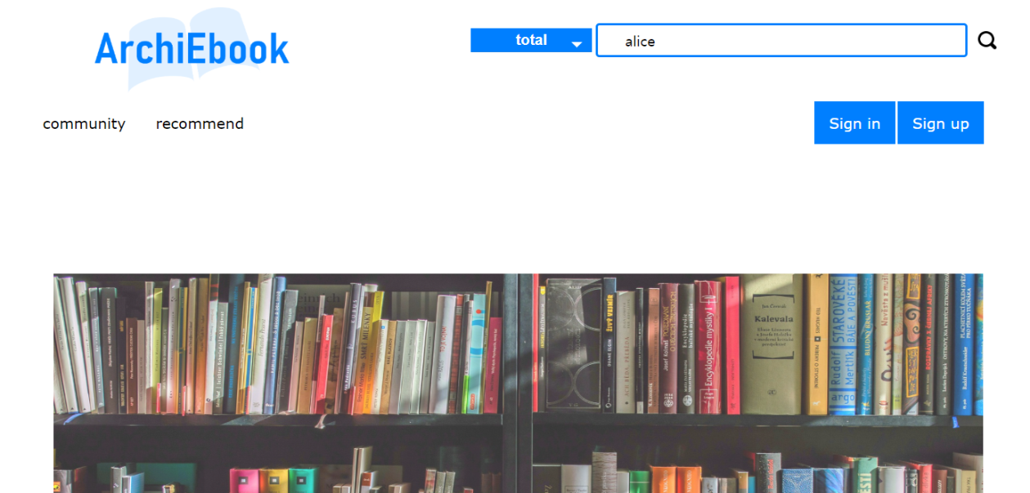
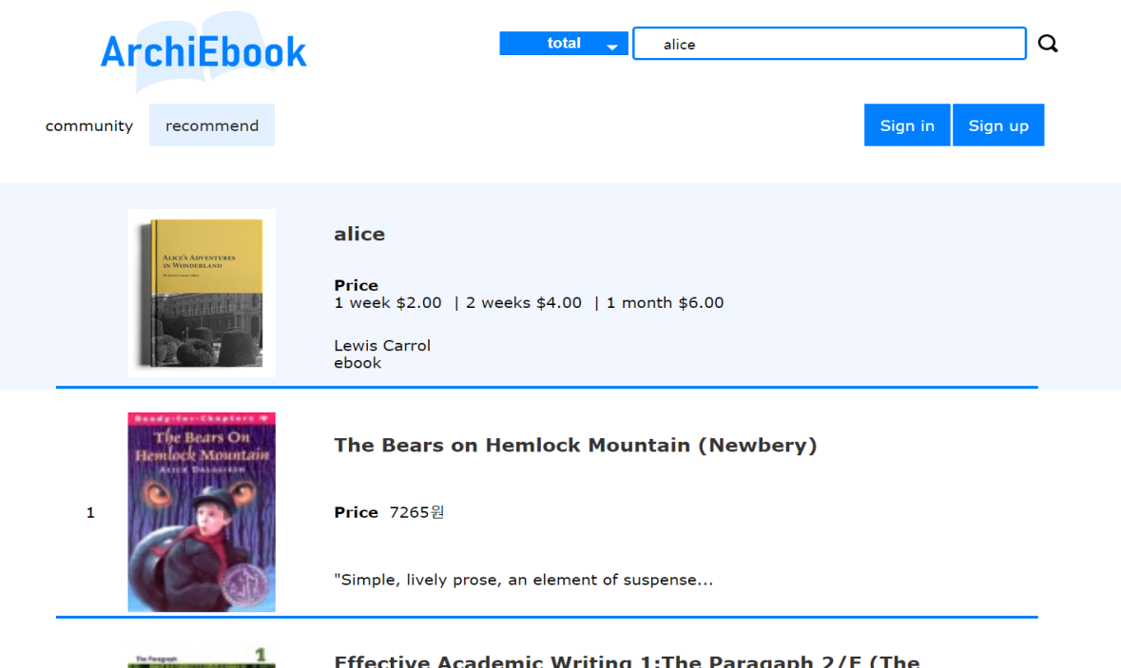
検索
入力
NAVERの書籍検索API
JSON / XML PARSING
出力

Slide 8
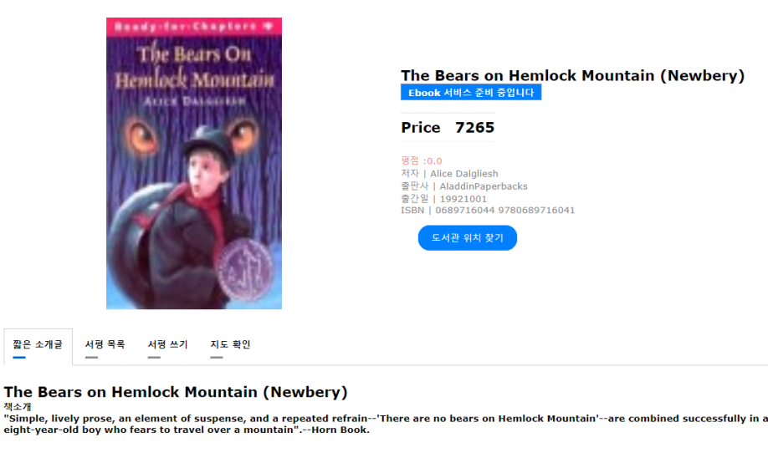
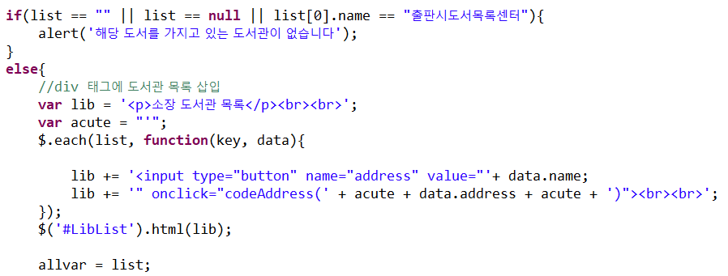
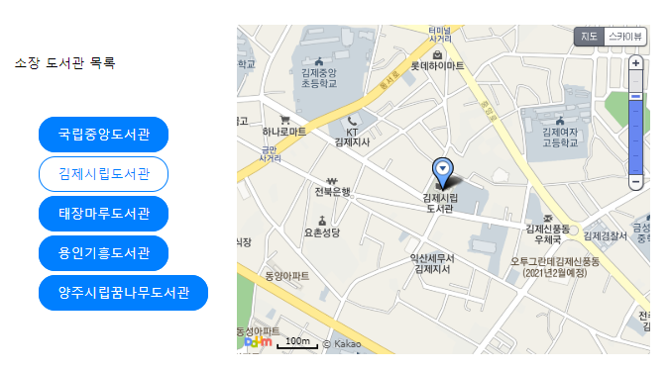
検索
NAVERの書籍検索API
ISBN
クリック
書籍の情報
図書館の情報
公共DATA API
位置情報

Slide 9
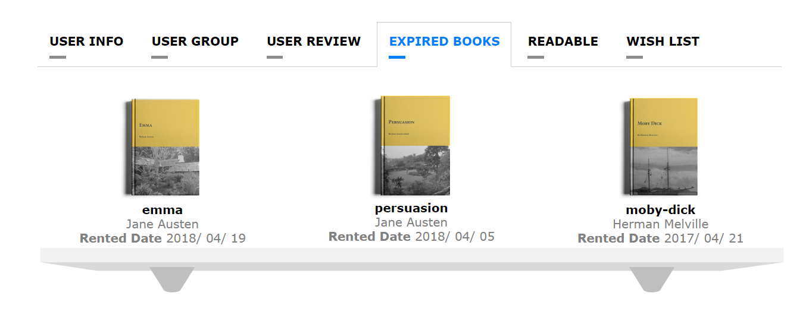
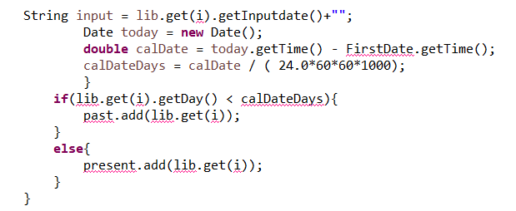
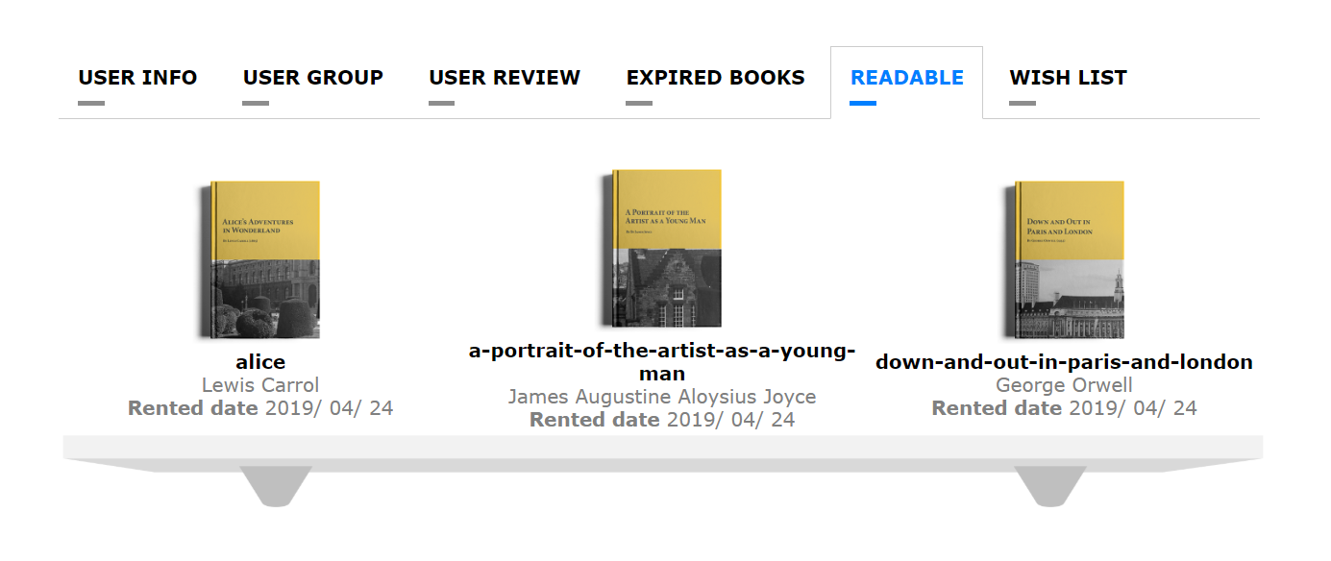
書斎
購入した書籍の分類
ログイン
会員情報と書籍
現在時間とレンタル期間計算

Slide 10
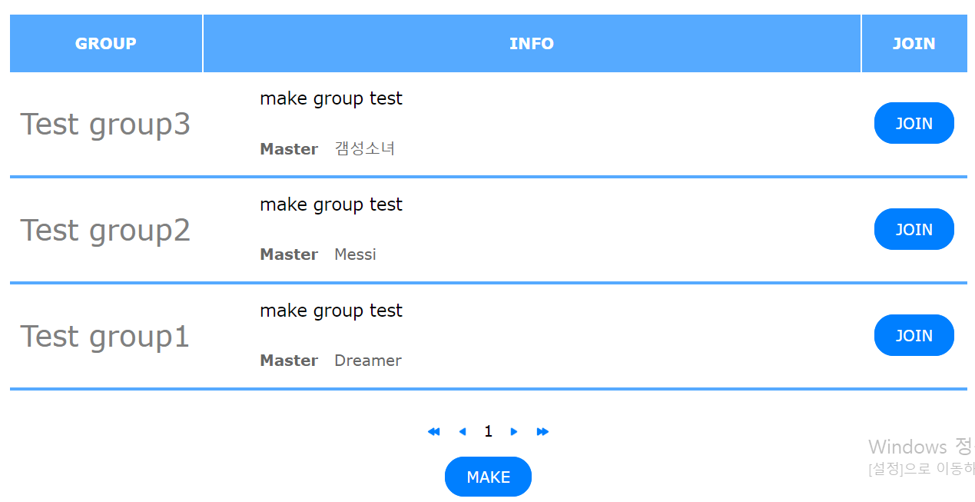
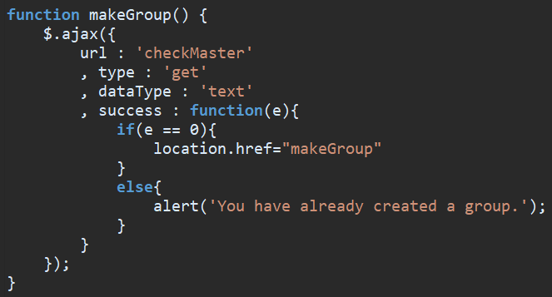
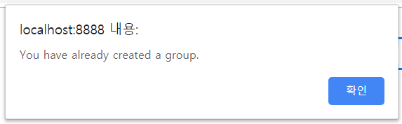
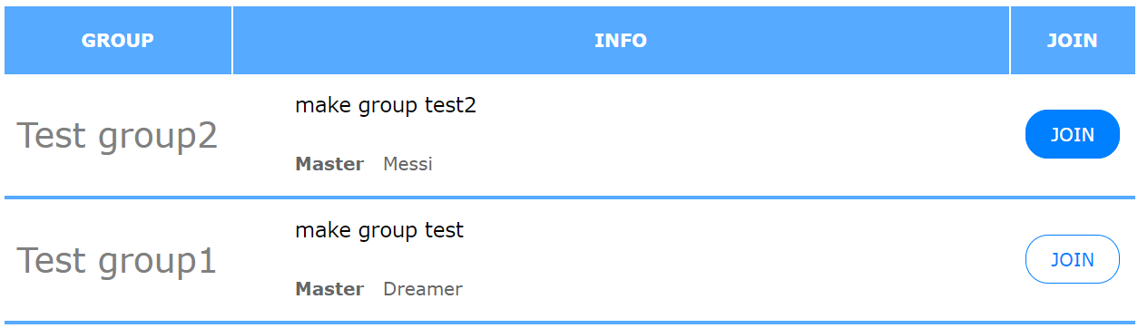
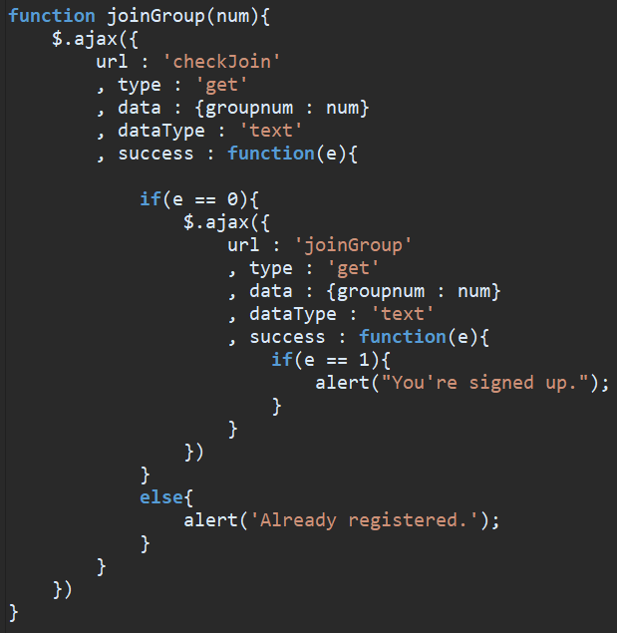
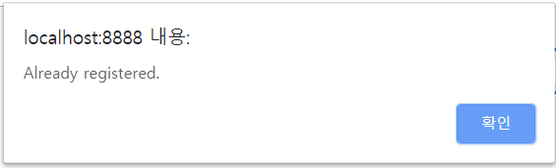
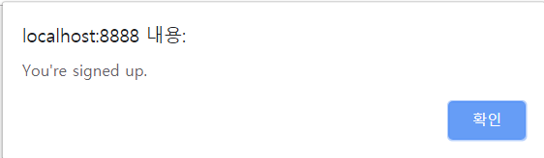
グループ
作る
グループを作った履歴をチェック
参加
参加履歴をチェック

Slide 11
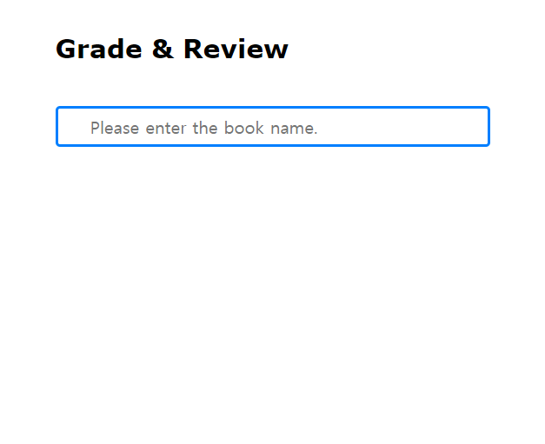
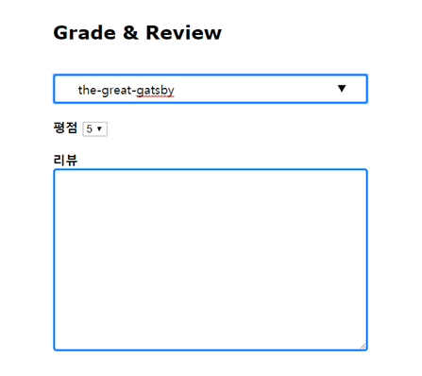
レビュー
書籍を選ぶ
書籍のレンタル履歴をチェック
$.aJax({
url: ‘checkTitle’
,data: {title : check}
,dataType: ‘text’
,type: ‘get’
,success: function(e){
if(e==1){
$(‘#reply_form’).html(reply_form);
$(‘#bt’).val(check);
}
else{
$(‘#reply_form’).html(‘’);
}
}
)};
条件を満足した場合

Slide 12

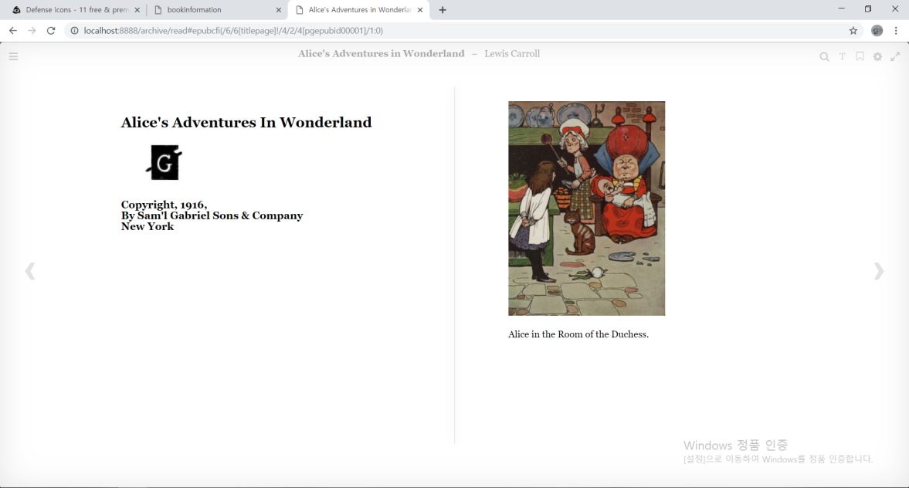
ビューア
eBook 閲覧
Epubファイルを目次別に呼び込む
内容
出力
iFrame

Slide 13
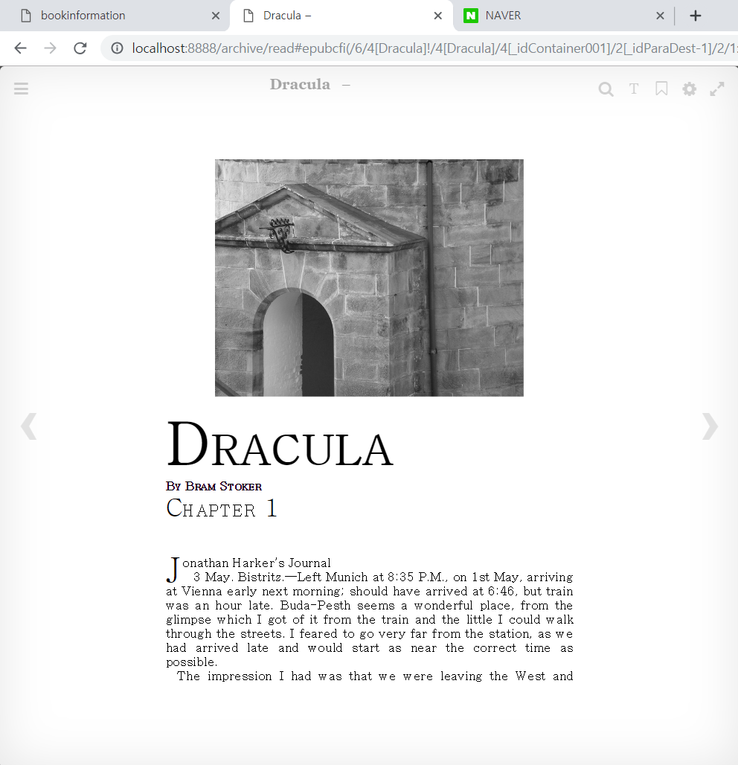
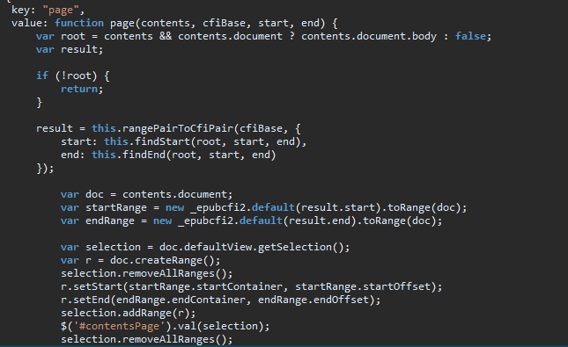
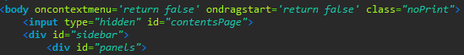
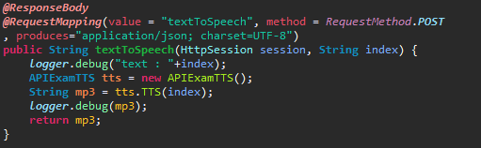

TTS
（TEXT TO SPEECH）
出力と同時に内容をHiddenに
クリック
内容を送信
NAVERのTTS API

Slide 14
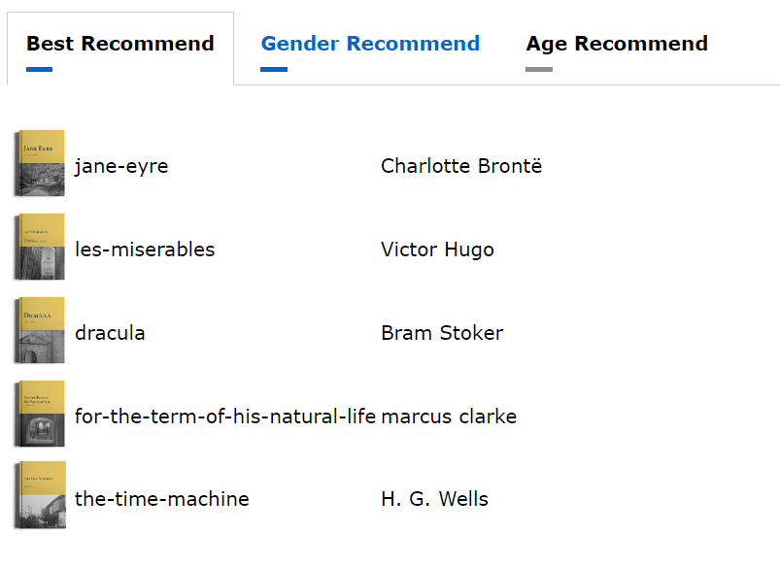
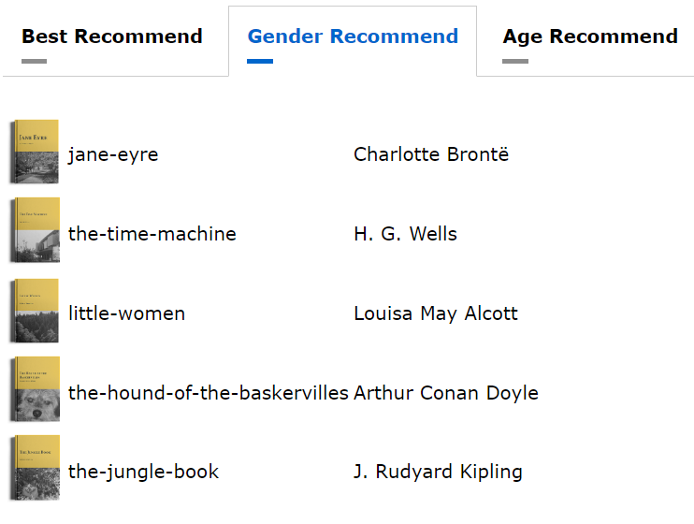
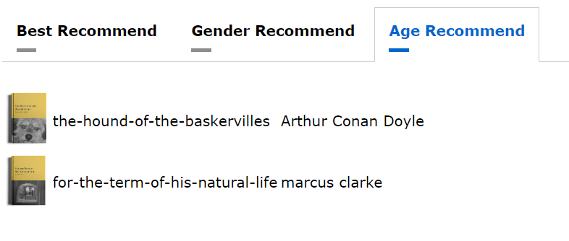
お勧め機能
会員ではないユーザー
売上量の最も多い電子書籍の5点
非会員
会員は購入履歴と個人情報に基づいて
<select id="RecommendBook" parameterType="string" resultType="ebooknum">
select * from ebooknum eb99,
( select count(*) as cc , c.title
from ( select ud3.buy, eb2.title
from used_data ud3,
( select distinct ud2.ID
from used_data ud2,
( select distinct eb.booknum
from ebooknum eb, used_data ud
where eb.booknum = ud.buy
and id = #{id}) bo, userinfo info
where ud2.buy = bo.booknum
and ud2.id != #{id}
and ud2.id = info.id
and info.GENDER = (select gender from userinfo where id = #{id})
and to_char(info.birthday, 'yyyy') between
(select to_char(birthday,'yyyy')
from userinfo where id = #{id})-5
and (select to_char(birthday,'yyyy')
from userinfo where id = #{id})+5) bo2, EBOOKNUM eb2
where ud3.id = bo2.id
and ud3.buy = eb2.booknum) c
group by c.title) d
where d.title = eb99.title
order by d.cc desc
</select>
会員

Slide 15



배운 점
学んだこと
APIとOPENソースを活用する方法を学びました。
ウェブとデータベース送信方法が活用できました。
XMLとJSONのPARSING方法を学びました。
JavaScriptでclass制御・活用法を学びました。

